Slide 1
函数连续性习题课
学习要点
1.函数在一点连续满足的条件
（1）同时满足三个条件
（2）左右连续
2.判断间断点类型
（1）第一类间断点：左右极限都存在（可去、跳跃）
（2）第二类间断点：左右极限至少有一个存在（无穷、震荡）
3.闭区间上连续函数的性质
有界性、最值存在、零点定理（根的存在性）、介值性

Slide 2
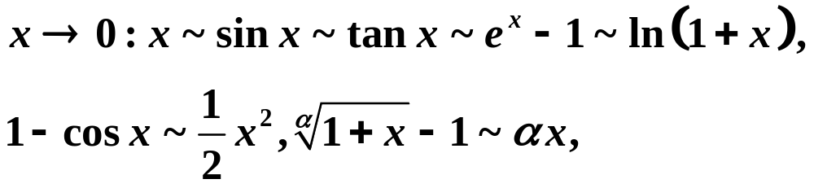
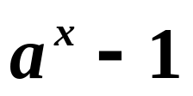

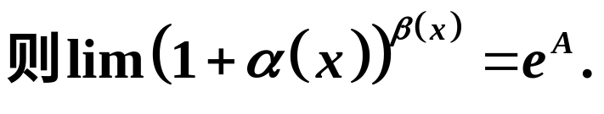

归纳常见的等价无穷小代换
补充
证明若
以上命题可当结论用，即在满足命题条件下，关键在于求

Slide 3
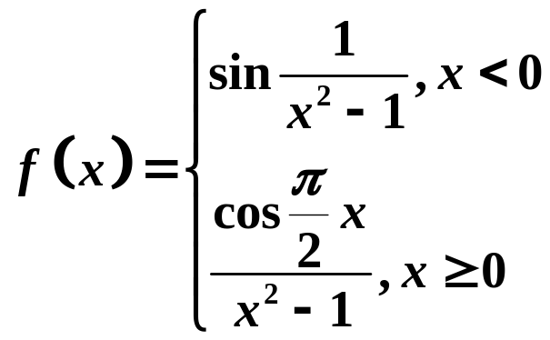
例题选讲
1.讨论下列函数的连续性

Slide 4
2.在一点连续的函数是否在该点的一个邻域内连续.

Slide 5
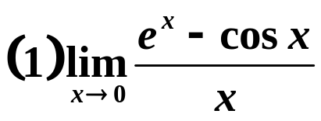
3.求下列函数的极限

Slide 6
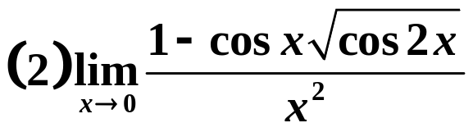

Slide 7
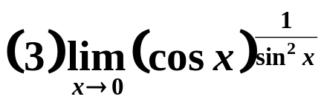

Slide 8
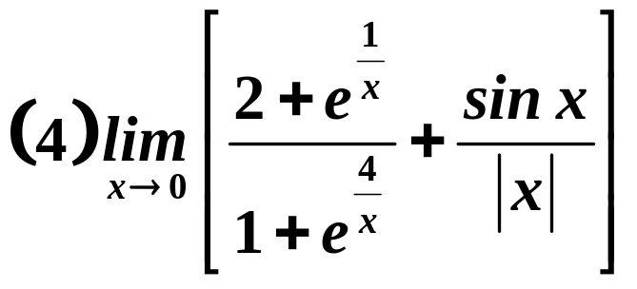

Slide 9
4.确定参数
（1）第89页，第4题，第6题

Slide 10
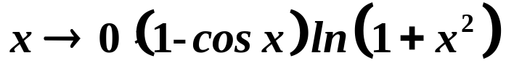

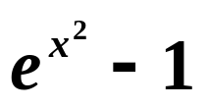
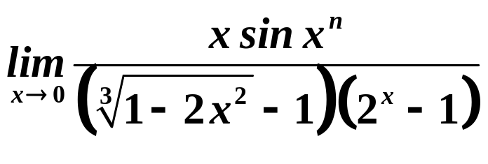
（2）设
是
的高阶无穷小，而
是
的低阶无穷小，求

Slide 11
5.介值定理与零点定理

Slide 12
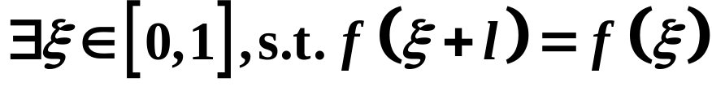

Slide 13
（3）第89页第9题

